Slide 1

DEVOIR 1 – VÉRIFICATION DE CODE
Diffusion du sel dans un pilier de béton poreux
Eduards Blandin
Jacques Desfossés
Timothée Duruisseau
https://github.com/tiduru/MEC8211_VetV/tree/main/Devoir1
Atchafalaya Basin Bridge, I-10, Whiskey Bay
[© MICHAELAT1, CC BY-SA 3.0, via Wikimedia Commons]

Slide 2
A) SIMPLIFIER ET ÉTABLIR LE PROBLèME
L’équation est de type parabolique
En coordonnées cylindriques, l’équation devient
Nous sommes en présence d’une symétrie axiale de révolution
On réduit le problème à une diffusion radiale seulement , i.e.
Cylindre infiniment haut
Concentration constante à la surface du pilier
Flux nul en r=0
Concentration initiale nulle à l’intérieur du pilier
L’équation simplifiée est
1
MEC8211 – Vérification et validation en modélisation numérique

Slide 3
A) SIMPLIFIER ET ÉTABLIR LE PROBLèME (suite)
Discrétisation du domaine pour 5 nœuds
Intervalles constants
Position sur l’axe r:
i) Conditions frontières
Condition frontière de Dirichlet:
Condition frontière de Neumann:
ii) Conditions initiales
Concentration initiale nulle:
N1 N2 N3 N4 N5
0 1/8 1/4 3/8 1/2
r
h
2
MEC8211 – Vérification et validation en modélisation numérique

Slide 4
B) DIFFÉRENCES FINIES
Équations nodales pour Euler implicite en temps et en espace
Dirichlet :
Neumann :
Noeuds 2 à 4:
Système matriciel à résoudre à chaque pas de temps (forme non-compacte)
3
MEC8211 – Vérification et validation en modélisation numérique

Slide 5
B) DIFFÉRENCES FINIES (SUITE)
Le système matriciel linéaire est de la forme
Il est résolu à chaque pas de temps par une méthode directe étant donné sa petite taille:
Les ordres de précision attendus du schéma global sont
Temps: ordre 1
Espace: ordre 1
d. Le schéma numérique est inconditionnellement stable
4
MEC8211 – Vérification et validation en modélisation numérique

Slide 6
C) SOLUTION ANALYTIQUE DU RÉGIME STATIONNAIRE
L’équation elliptique du régime stationnaire est
On intègre deux fois:
On trouve les constantes d’intégration à l’aide des conditions frontières:
Dirichlet:
Neumann:
La solution analytique est
5
MEC8211 – Vérification et validation en modélisation numérique

Slide 7
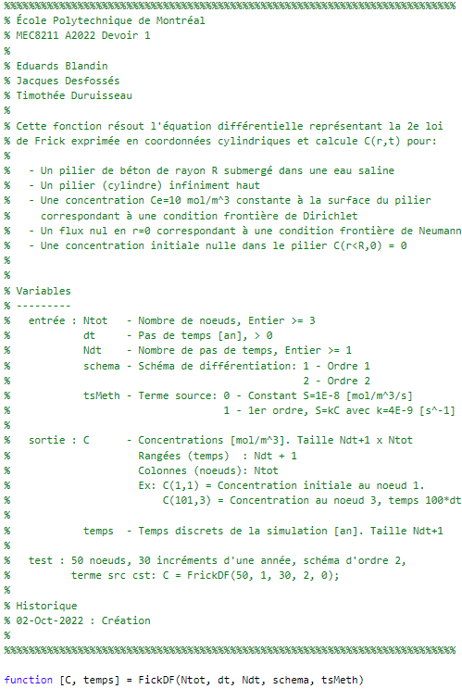
D) CODE DE CALCUL GÉNÉRIQUE
La fonction FickDF a été écrite dans Matlab et calcule C(t,r) pour :
Un nombre de nœuds total Ntot
Un pas de temps dt (en années)
Un nombre d’années Ndt
Les schémas de différenciation 1 et 2
Un terme source tsMeth constant ou du 1er ordre
https://github.com/tiduru/MEC8211_VetV/tree/main/Devoir1/FickDF.m
6
MEC8211 – Vérification et validation en modélisation numérique

Slide 8
E) SOLUTION NUMÉRIQUE DU RÉGIME STATIONNAIRE
a. La solution numérique du régime stationnaire est obtenue de deux façons:
1) On fait rouler le code jusqu’au régime stationnaire, c’est-à-dire avec les paramètres ci-dessous
Pas de temps de 1 an: dt = 1
Nombre de pas de temps: Ndt=1000
2) On utilise une nouvelle fonction FickDFAna, dérivée de la fonction FickDF, qui résout directement l’équation elliptique du régime stationnaire et qui ne nécessite donc aucune discrétisation temporelle.
b. La vérification du code, pour le schéma d’ordre 1, donne des résultats similaires pour les 2 méthodes. La fonction FickVerifStat fait le graphe des erreurs et donne la pente entre les 2 intervalles les plus élevés. On utilise
Intervalle maximum (Nmin = 3) :
Intervalle minimum (Nmax = 1001) :
>> FickVerifStat(3, 1001, 1, "directe")
pentes O(1): L1=1.000000, L2=1.085079, Linf=1.000000
Matlab
7
MEC8211 – Vérification et validation en modélisation numérique

Slide 9
E) SOLUTION NUMÉRIQUE DU RÉGIME STATIONNAIRE (SUITE)
b. L’ordre de précision observé avec les méthodes directe et transitoire est
1 pour les erreurs L1 et L∞
1.09 pour L2
Cet ordre qui est cohérent avec le schéma d’ordre 1 utilisé pour les différences finies
c. Les problèmes observés sont:
Un nombre élevé de nœuds (> 10000) est requis pour atteindre des erreurs plus petites que 1E-4.
Avec la condition de Neumann en r=0 et un schéma d’ordre 1, les nœuds 1 et 2 ont toujours la même concentration, ce qui n’est pas le cas en réalité. Cela contribue à l’erreur.
8
MEC8211 – Vérification et validation en modélisation numérique

Slide 10
F) SCHÉMAS DE DIFFÉRENCIATION D’ORDRE 2
Pour le schéma d’ordre 2, l’approximation avant « de Gear » est utilisée pour la condition frontière de Neumann.
9
MEC8211 – Vérification et validation en modélisation numérique

Slide 11
F) SCHÉMAS DE DIFFÉRENCIATION D’ORDRE 2
b. Les méthodes directe et transitoire ont les propriétés suivantes:
Quasi-exactes (erreurs < E-14 pour hmin)
Pour h<0.1 m, l’erreur augmente lorsque le pas de temps diminue. C’est donc l’erreur de représentation des nombres qui domine.
Pour la méthode transitoire, la solution obtenue contient aussi une erreur associée au fait que l’on n’atteint qu’asymptotiquement la solution stationnaire.
L’ordre de précision de la méthode transitoire est
2.8 pour l’erreur L1
3.0 pour l’erreur L2
3.4 pour l’erreur L∞
9
MEC8211 – Vérification et validation en modélisation numérique

